Slide 1
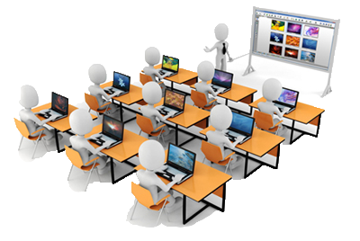
Más allá del salón de clases:
Los nuevos ambientes de aprendizajes
Por: Ruth Rivera

Slide 2
Introducción
Es un informe de aspectos conceptuales implicados en una investigación dedicada a probar en la práctica escolar las ventajas de los nuevos ambientes de aprendizajes como forma de organizar el proceso de enseñanza para educar a la generación net.

Slide 3
Lo importante
Se enfatizan los retos que se presentan al emplear las TIC en la educación
Se presenta el Enfoque y Prueba AEI como instrumentos en que se operacionalizan
las variables más importantes a tener presentes, y que constituyen en la práctica un instrumento de acción para la introducción e integración de las TIC en los procesos de enseñanza y aprendizaje.

Slide 4
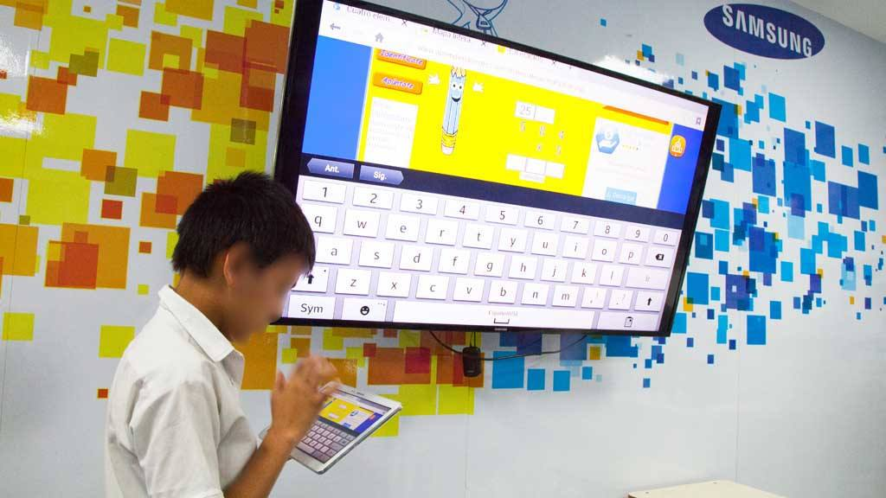
Características
de la Generación Net
Atienden de modo simultáneo a diversas tareas
Son ambivalentes
Alto nivel de decodificación visual
Son tecnofílicos.
Perciben que con las TIC es posible la satisfacción de sus necesidades
Capacidad de adaptación

Slide 5
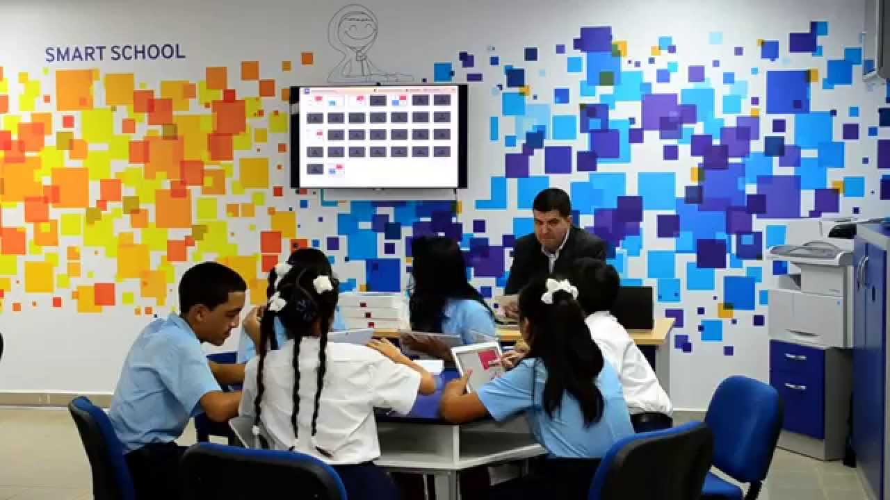
Implicaciones educativas
Se requiere del empleo de las TIC
Organizar el proceso de aprendizaje
El problema no se resuelve teniendo la tecnología.
Se necesita hacer un buen uso de ella.
Capacitar al maestro.

Slide 6

Los nuevos ambientes de aprendizajes
Uno de los retos a los que se enfrenta la escuela de hoy está precisamente en la atención desarrolladora a los distintos modos de aprender.
Emplear las TIC no solo por emplearla sino en cómo éstas pueden contribuir a la formación humana y profesional de los escolares del siglo XXI.
El maestro debe desarrollar toda una serie de competencias profesionales pedagógicas para hacer posible que la escuela cumpla su cometido a la altura de las exigencias de esta.
Algunos maestros rechazan el empleo de las TIC por desconocimiento o por temor a ser remplazados.
Pero existe una brecha entre las habilidades entre los maestros y los estudiantes

Slide 7
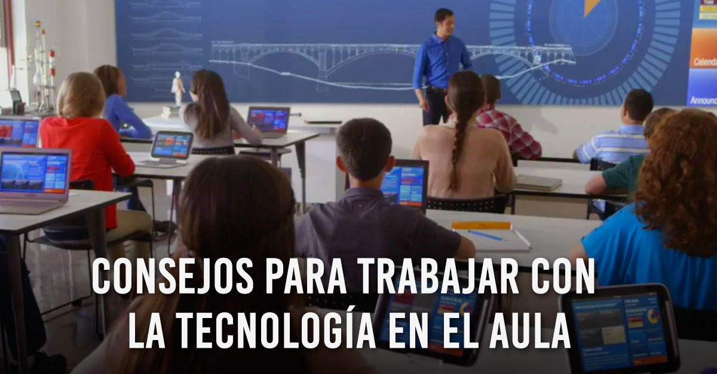
Los nuevos ambientes de aprendizajes
Pero está demostrado que una tecnología, cualquiera que sea ésta, tradicional o de punta, tendrá éxito en la medida en que el maestro conozca su código de comunicación y empleo y este convencido de cuán útil le resulta para el logro de los objetivos de aprendizaje de sus alumnos.
Hace falta además la comprensión del papel que juegan éstos en el proceso de aprendizaje.
Ya que no son las TIC las que informan o forman, sino el diseño que el maestro realiza que induce a la construcción social de su conocimiento.

Slide 8
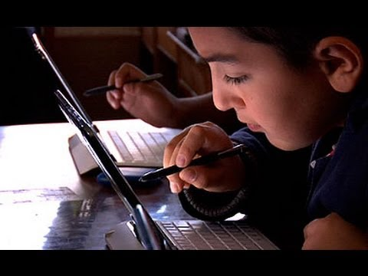
El enfoque "AEI"
A
E
I
Acceso
Empleo
Necesidad de tener acceso a la tecnología.
la disposición y capacitación que tengamos para el correcto uso de las tecnologías de la información y comunicación en el proceso de aprendizaje-enseñanza
Integración
La Integración de las tecnologías al desarrollo de los contenidos curriculares.

Slide 9
El reto más importante no sea el A, del acceso, ni el E, del empleo, sino la I del diseño pedagógico de los contenidos, que no se debe limitar a brindar información, debe además contemplar el desarrollo de habilidades, tanto las predominantemente cognitivas como las socio afectivos o valores y actitudes.

